Slide 1
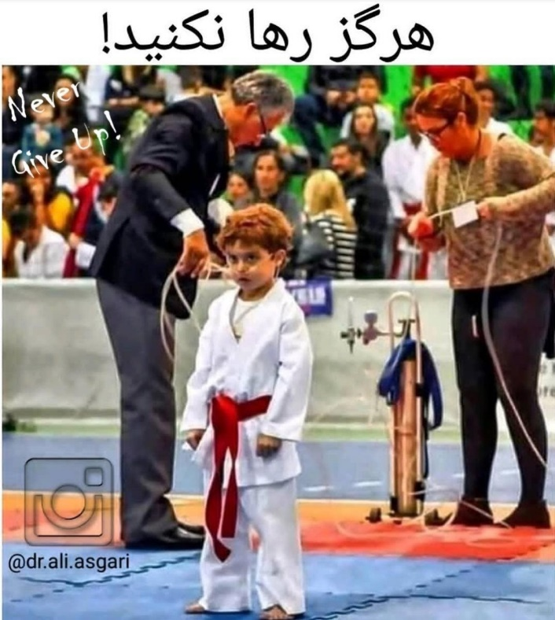
ذهن آگاهی و پذیرش
در زندگی
احمد سهرابی
دانشگاه کردستان

Slide 2
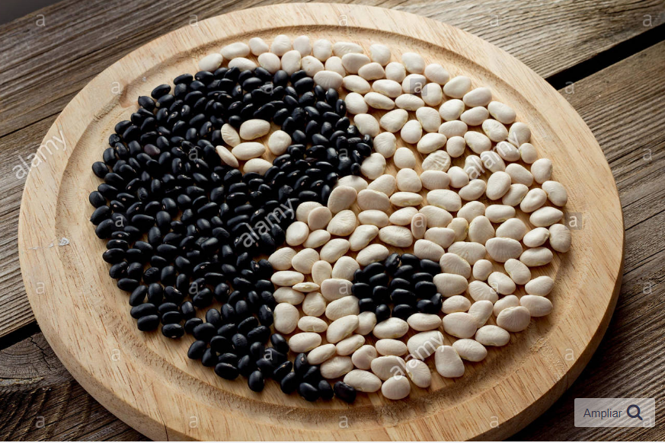

Slide 3
زندگی و رنج
مشکلات
هر کس را ممکن است مبتلا کند از دانش آموز تا ...
از هر گروه اقتصادی-اجتماعی

Slide 4
امثال و حکم
استعاره ی نیلوفر در بودیسم که ریشه اش در مرداب است و به سوی آفتاب رشد می کند
ملا نصرالدین

Slide 5
علاج: دم
this very moment is the perfect teacher, as Buddhist teacher Pema Chodron famously said (Chodron, 1997).

Slide 6
مقدمه
مسیر شرقی:
بال/بعد فکری
بال/بعد مهربانی
مسیر روانشناسی:
بعد درونی بعد بیرونی
کنترل/سرکوب فکر؟
احساسات به افکار ربط دارد و افکار حقایق نیستند بلکه دیدگاهها هستند

Slide 7
دو گونه شناخت
Proactive, reactive (mf-balance?)

Slide 8
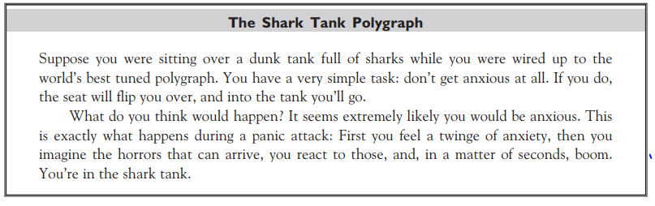
کندن چاله

Slide 9
تفکر جانبی: سرکوب فکر
Zebra, Whitebear

Slide 10
Negative effect, j-ss

Slide 11


Slide 12


Slide 13
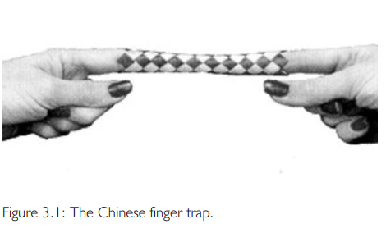

Slide 14
شیر گرسنه (مظطرب نشدن سخت، غذا دادن آسان)
چارلی چاپلین
مثال کوسه
ارتفاع

Slide 15
حضور ذهن
تمرین

Slide 16
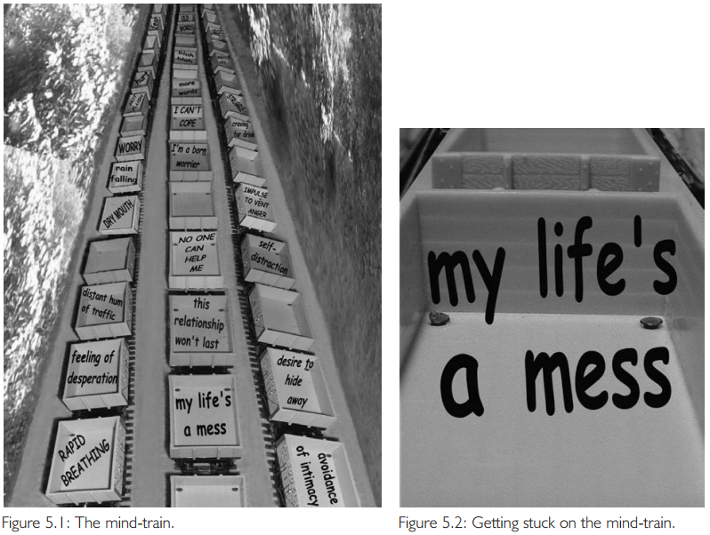
James stream of consc, mind wondering, DMN

Slide 17
مربی الف و ب

Slide 18
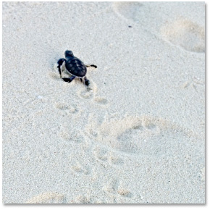
محافظت از خود
در گونه های بدون دلبستگی فقط 2-1% به بزرگسالی و تولید مثل می رسند
تهدیدهایی از طرف محیط، کمبود غذا، شکار، ضایعه، و بیماری
رها شدن-سر پای خود ایستادن

Slide 19
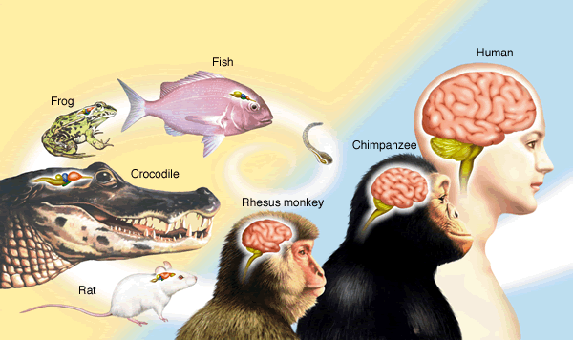

و مغز انسان حاصل چندین میلیون سال تکامل است

Slide 20
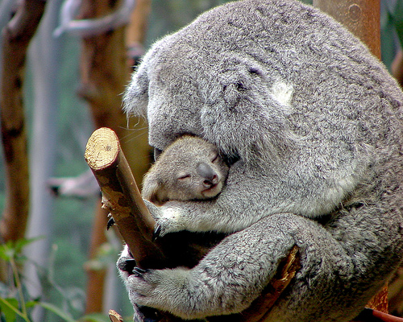
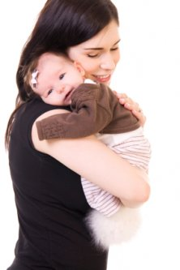
بچه های پستانداران به مراقبت نیاز دارند بچه ی کمتر ولی

Slide 21
میکروب روان=>
واکسن و آنتی بیوتیک=>

Slide 22
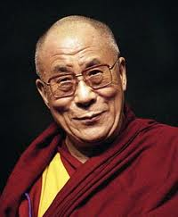
تعریف شفقت
حساسیت به رنج خود و دیگران با تعهد عمیق به تلاش برای تسکین آن
“…a sensitivity to the suffering of self and others , with a deep commitment to try to relieve it.”
The Dalai Lama (1995)
C>E>EQ

Slide 23
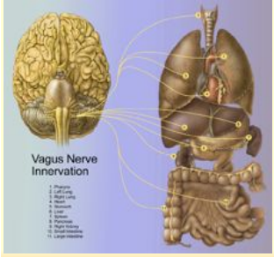
The Vagus Nerve عصب واگ
اثر روی ضربان قلب
دوستی
تعلق
امنیت

Slide 24

اکسی توسین
Oxytocin
مراقبت
محبت
شیردهی
شفقت
عشق

Slide 25
سیستم های هیجان
آرامش،ایمنی، پیوند
سائق، تهییج، حیات
متمرکز بر نخواستن/تعلق
ایمنی-مهربانی
آرام سازی
متمرکز بر منبع/مشوق
خواستن، حصول، پیشرفت، مصرف
فعالسازی
متمرکز بر تهدید
جستجوی حمایت/ایمنی
فعالسازی/بازداری
خشم، اضطراب، تنفر

Slide 26
ذهن با شفقت
تفکر
استدلال
توجه
تصور
تخیل
شفقت
رفتار
انگیزش
هیجان

Slide 27
ذهن متمرکز بر تهدید
تفکر
استدلال
توجه
تصور
تخیل
تهدید
رفتار
انگیزش
هیجان

Slide 28
ذهن خود انتقادگر نیز ذهن متمرکز بر تهدید است
تفکر
استدلال
توجه
تصور
تخیل
خودانتقادی
رفتار
انگیزش
هیجان

Slide 29
ترس از دلسوزی به دیگران
دیگران ازت سوء استفاده می کنند
خیلی دلسوز باشم دیگران بهم خیلی متکی می شوند
نمی توانم مشکل دیگران را تحمل کنم/برتابم

Slide 30
ترس از دلسوزی از طرف دیگران
می ترسم اگر از دیگران بخواهم مهربان بشوند، نشوند
نگرانم که فقط دیگران دلسوز می شوند که چیزی ازم بخواهند
فکر می کنم اگر دیگران مهربان و حامی من باشند مانع درست می کنم

Slide 31
ترس از دلسوزی به خود
می ترسم در صورت تقویت دلسوزی به خودم، کسی می شوم که دوست ندارم
می ترسم در صورت دلسوزتر شدن، شخص ضعیفی می شوم
می ترسم در صورت تقویت دلسوزی به خودم، گرفتار احساس فقدان یا ماتم شوم

Slide 32
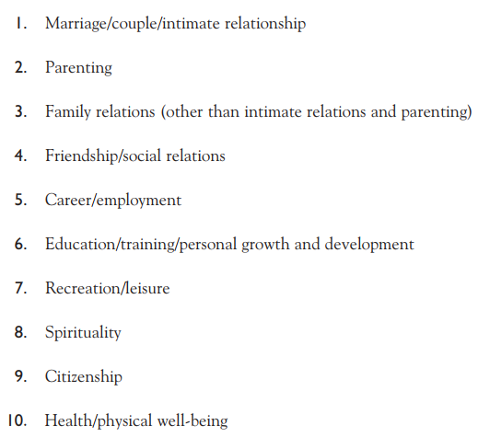
ارزش ها

Slide 33
Funeral

Slide 34
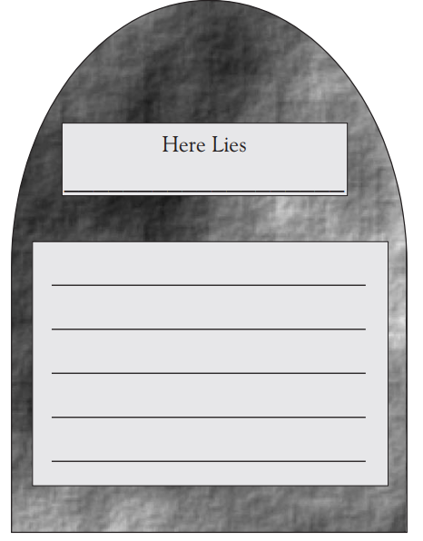
سنگ مزار

Slide 35
Movie Screen Metaphor
Suggest to clients that the observer self is a movie screen. Every day a new movie plays on the screen—tragedies, comedies, adventures, love stories. All of them are full of emotions, like loss, hope, joy, and fear. And all have an unending stream of ever-changing dialogue, analogous to the thoughts the mind constantly churns out. Though the movies, the emotions, and the dialogue constantly change, the screen is always there and remains the same. Encourage clients to detach from current emotions and thoughts and simply notice all of the experiences that have shown up on the movie screen today and in the moment. Suggest to clients that they can be the screen, allowing experiences to come and go and allowing thoughts to come and go.

Slide 36
The Chessboard Metaphor
With the chessboard metaphor, clients come to see themselves as the chessboard itself, rather than any of the pieces or the outcome of the game (Hayes et al., 1999). We recommend keeping a chessboard in your office to fully utilize this excellent metaphor.

Slide 37
Mountain MF
آب و هوای مختلف-مهمانخانه دل

Slide 38
گسلش/دفیوژن
نام گذاری ذهن خود(غیر از نام خود)
برچسب به تجارب و افکار
تجسم قراردادن افکار روی ابرها

Slide 39
تصور خود عصبانی
گیلبرت
ساعت دالایلاما و نقل قول

Slide 40
Automatic/reactive
طرد-نقص-محرومیت-شرم (گیلبرت-مثال بازاریاب))

Slide 41
تصور به عنوان یک نوزاد/کودک
لاوینگ-کایندنس

Slide 42
